Slide 1
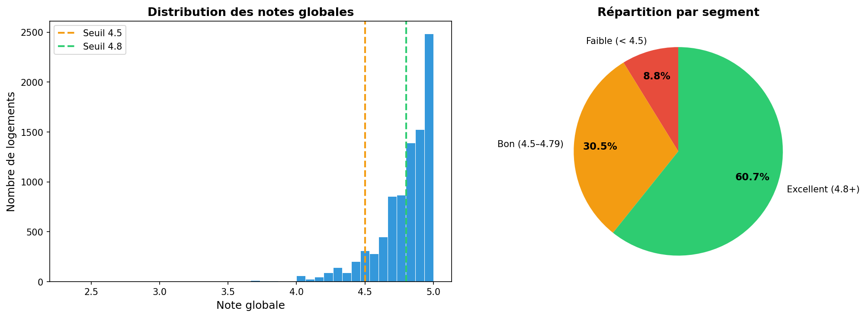
Comment passer de
4★ à 5★ sur Airbnb
Bordeaux
Analyse data & recommandations personnalisées pour optimiser vos notes voyageurs
12 252 logements analysés • 469 309 avis voyageurs • 15 critères NLP
Juin 2026

Slide 2
Le marché Airbnb Bordeaux en chiffres
12 252
4.7 / 5
62 %
logements actifs analysés
note médiane du marché
des logements sont à 4.8+
→ La compétition se joue sur les décimales : 4.79 vs 4.80 fait toute la différence.

Slide 3
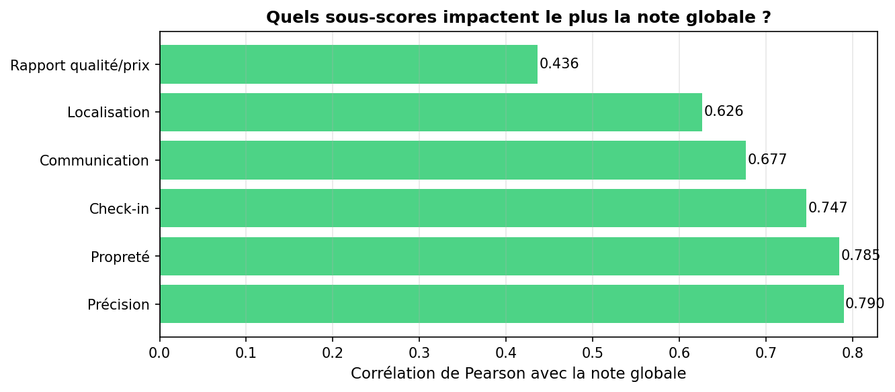
Où se perdent les points ?
Propreté
Corrélation la plus forte avec la note globale
Précision
L'annonce doit correspondre à la réalité
Valeur perçue
Rapport qualité/prix très impactant
Localisation
Peu actionnable → focus sur le reste

Slide 4
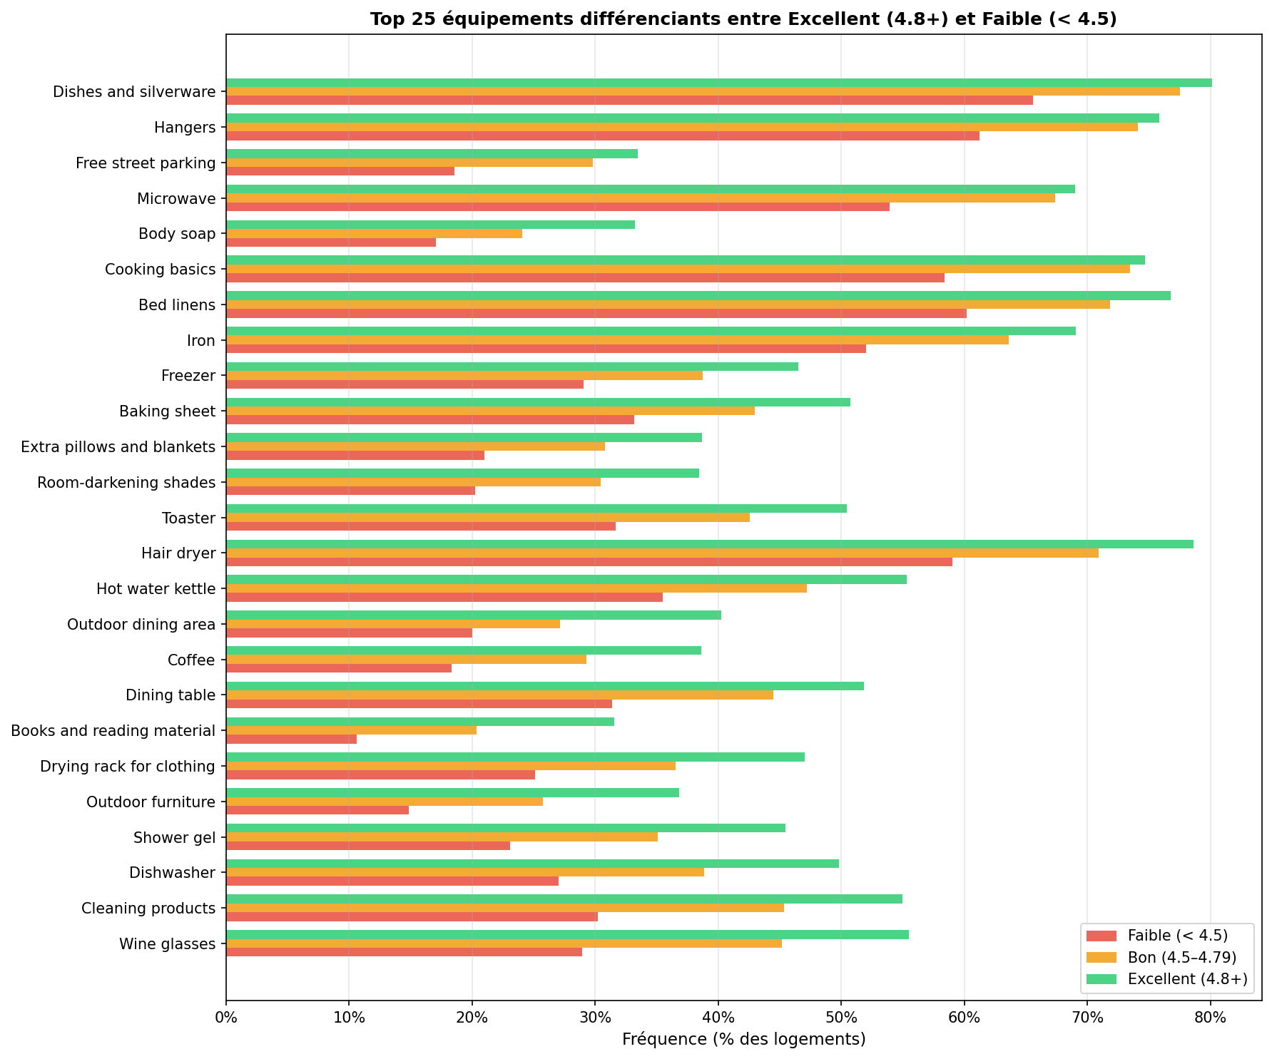
Les équipements qui font la différence
⚡ Quick Wins
WiFi rapide & fiable
Fer à repasser + planche
Produits de base (café…)
Sèche-cheveux
Caféière / bouilloire
Guide d'accueil clair

Slide 5
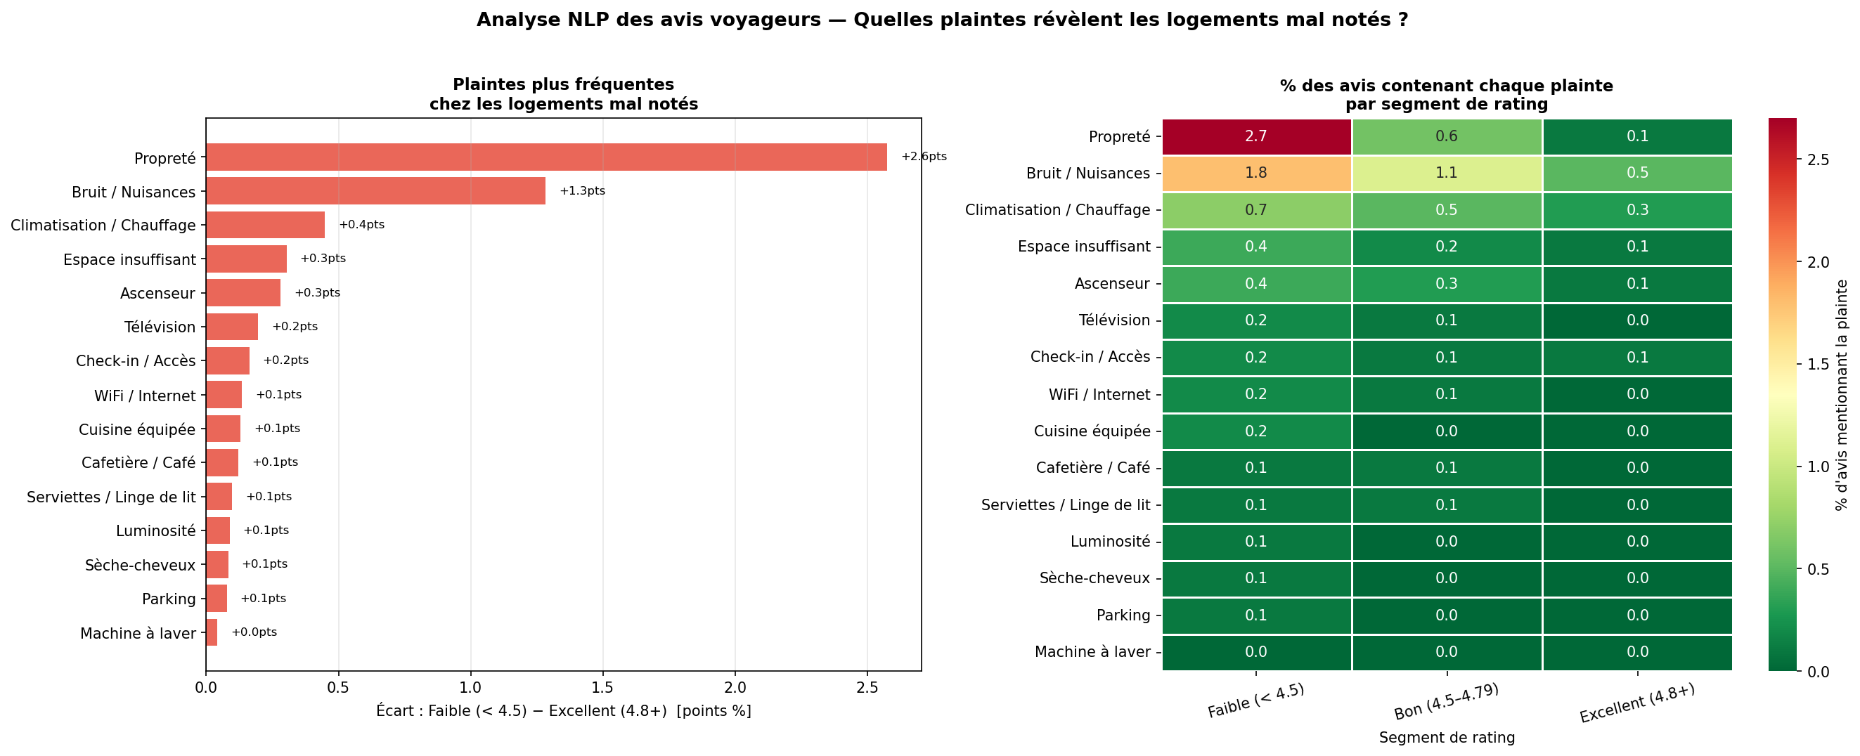
Ce que disent vraiment vos voyageurs (IA NLP)
🤖 Méthode
469 309 avis analysés par moteur regex bilingue (FR + EN, 15 catégories)
🔴 Top plaintes (logements < 4.5)
1. Propreté insuffisante
2. Bruit / nuisances
3. Climatisation / chauffage
4. WiFi lent ou absent
5. Check-in difficile

Slide 6
Plan d'action — De 4★ à 5★
🧹 Propreté
🔌 Équipements
🤝 Profil hôte
• Protocole de ménage renforcé • Prestataire professionnel • Kit produits visible → Corrélation #1 avec la note
• WiFi fibre visible dès l'annonce • Fer, cafetière, sèche-cheveux • Guide d'équipements clair → ROI immédiat, coût < 100€
• Réponse < 1 heure (automatisable) • Taux d'acceptation > 90 % • Objectif Superhost → +15 pts sur la visibilité
→ Notre outil génère un rapport personnalisé pour chaque logement — prêt en 30 secondes.

